Slide 1

Adamo
Vous Permettez
Monsieur

Slide 2





Slide 3





Slide 4





Slide 5
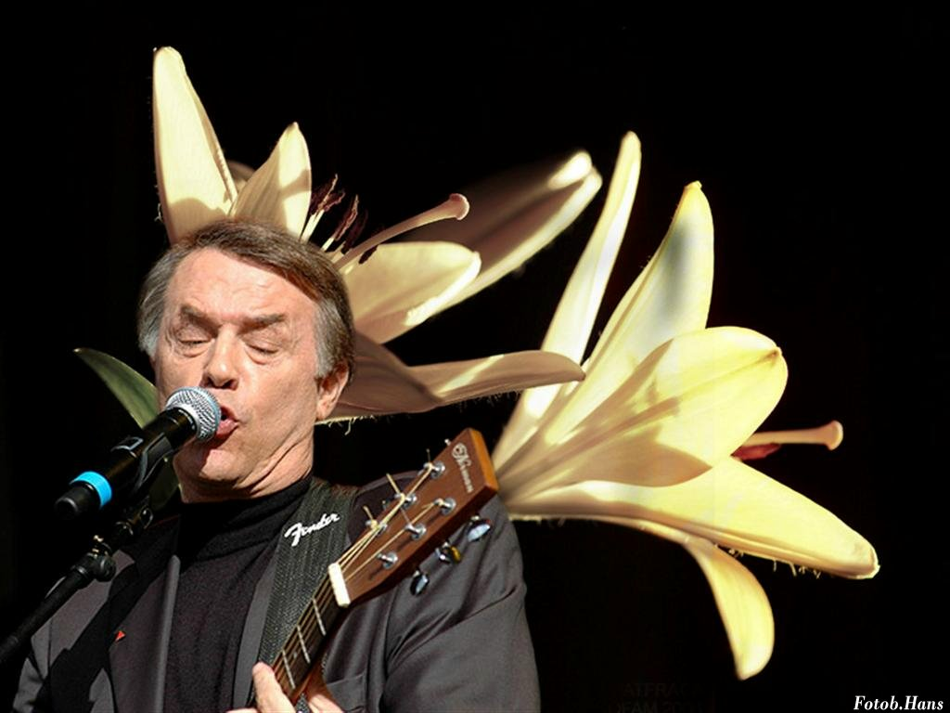




Slide 6





Slide 7



http://blog.seniorennet.nl/hanspowerpoint/

Slide 8








¿Te ha gustado?
Puedes ver más entrando
Aquí
Además puedes recibir powerpoints en tu correo electrónico suscribiéndote aquí:

